Slide 1
Добро- и злокачественные опухоли пищевода
Новообразования пищевода
Профессор, Др. Адил Абульфат оглу Гейбулла
Докторант Сенем Йолчу гызы Маммадова
Перевод с Азербайджанского
Доцент, Др. Адалат Маммадали оглу Рустам
Кафедра хирургических болезней I
Азербайджанского Медицинского Университета

Slide 2
Новообразования пищевода
Доброкачественные новообразования
Последовательность доброкачественных новообразований пищевода по частоте встречаемости:
Пищевод Баррета (Barrett)
Гастроинтестинальные стромальные опухоли (ГИСО)
Лейомиома
Полипы
HemangiomaГемангиома
Гранулярная миобластома
Кисты
Prof. Dr. Adil QEYBULLA

Slide 3
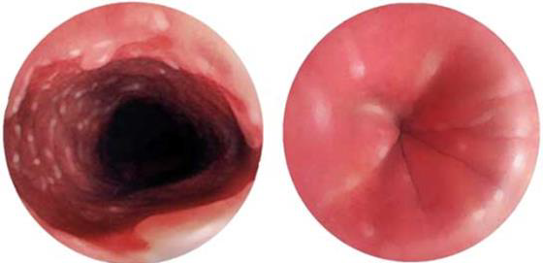
Пищевод Barret
Пищевод Barrett
Замена нормальной плоской эпителии в дистальной части пищевода на колоннообразную эпителии (метаплазия эпителии).
Prof. Dr. Adil QEYBULLA

Slide 4
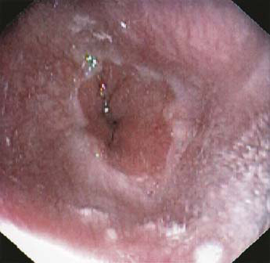
Классификация
Пищевод Barrett
Метаплазия
Дисплазия низкой степени
Дисплазия высокой степени
Аденокарцинома
Prof. Dr. Adil QEYBULLA

Slide 5
Частота встречаемости
Пищевод Barrett
При эндоскопии пищевод Barrett выявляется в 2%, среди больных с рефлюкс-эзофагитом – в 10-15% случаях.
Чаще наблюдается среди лиц, длительно страдающие ГЭРБ и хиатальной грыжей.
Prof. Dr. Adil QEYBULLA

Slide 6
Etilogiyası və patogenezi
Пищевод Barrett
Основной причиной является ГЭРБ.
В результате рефлюкса желудочный сок (соляная кислота) и желчь повреждают нормальный плоский эпителии нижней части пищевода, как зашитный механизм развивается интестинальная (желудочная) метаплазия), т.е. дуоденизация пищевода.
Prof. Dr. Adil QEYBULLA

Slide 7
Течение
Пищевод Barrett
Примерно у ⅓ больных с метаплазией течение болезни стабильное.
Чаще (>50%) метаплазия прогрессирует и переходит в более тяжелые стадии (от низкой дисплазии до развитие аденокарциномы), в дальнейшем развиваются осложнения.
Prof. Dr. Adil QEYBULLA

Slide 8
Осложнения
Пищевод Barrett
Язвы
Стриктура(ы)
Дисплазии
Аденокарцинома
Prof. Dr. Adil QEYBULLA

Slide 9
Клиника
Пищевод Barrett
Асимптоматическое течение
Выявляется при эндоскопии, выполненные по другим причинам.
Симптоматическое течение
Типичные симптомы: изжога, регургитация
Атипичные симптомы: боли, дисфагия, рвота с кровью, похудание
Prof. Dr. Adil QEYBULLA

Slide 10
Диагностика: сомнение
Пищевод Barrett
ГЭРБ
Хиатальная грыжа
Стриктура(ы) пищевода
Язва пищевода
У больных с данными патологиями при эндоскопии выявляется сомнительная картина (замена белесоватого эпителия нижней части пищевода на красноватую), что вызывает подозрение на пищевод Баррета.
Prof. Dr. Adil QEYBULLA

Slide 11
Диагностические критерии
Пищевод Barrett
Типичные и атипичные признаки рефлюкса;
Выявление замены белесоватого эпителия нижней части пищевода на красноватую;
Биопсия (интестинальная метаплазия)
Prof. Dr. Adil QEYBULLA

Slide 12
Лечение
Пищевод Barrett
Лечение рефлюкса Лечение пищевода Баррета Лечение осложнений | Антациды, антирефлюксные операции • Фотодинамическая терапия; Радиочастотная деструкция; • Термальная деструкция; • Резекция поврежденной мукозы (мукозэктомия); • Деструкция аргонным коагулятором; Дилатация – при стриетуре; Резекция – при дисплазиях тяжелой степени и аденокарциноме; Деструкция - при дисплазиях тяжелой степени
Prof. Dr. Adil QEYBULLA

Slide 13
Другие доброкачественные опухоли
Новобразования пищевода
Гастроинтестинальные стромальные туморы (ГИСТ) и лейомиомы встречаются сравнительно часто (~50%). Второе место принадлежит полипам.
Гемангиомы и миобластомы относятся к редьким опухолям.
Чаще наблюдается у лиц в возрасте 20-50 лет.
Prof. Dr. Adil QEYBULLA

Slide 14
Клиника
Новобразования пищевода
Клинические признаки зависят от величины и локализации опухолей.
Интралюминальные образования (полипы) вызывают: обструкция, дисфагия, рвота, аспирация
Prof. Dr. Adil QEYBULLA

Slide 15
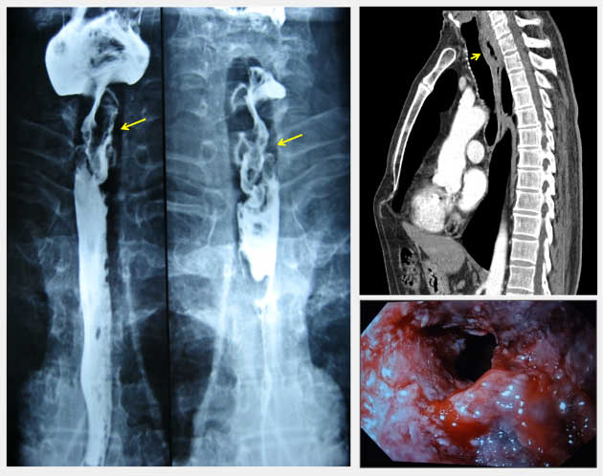
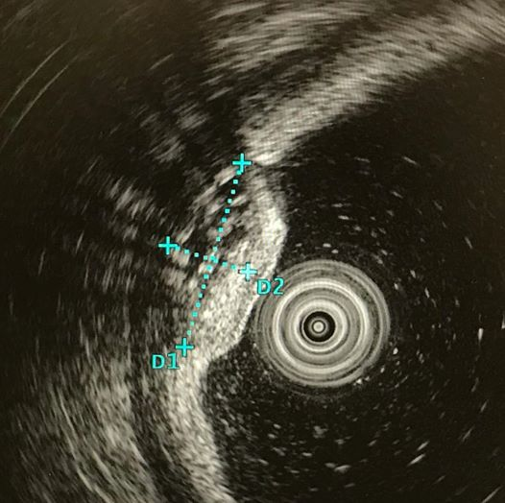
Диагностика
Новобразования пищевода
Контрастная эзофагография
Эндоскопия
KT/МРТ
ЭУСГ
Prof. Dr. Adil QEYBULLA

Slide 16
Дифференциальная диагностика
Новобразования пищевода
В первой очереды должны дифференцированы с раком пищевода;
Верификация диагноза осуществляется морфологическими исследованиями биопсийного материала;
При доброкачественных интрамуральных образованиях слизистая оболочка как правило, не изменена (нормальная);
Дифференцировать доброкачественных образований друг от друга визуализационными методами диагностики чрезмерно сложный процесс;
Точная дифференциация возможно только при исследовании патогистологическими методами.
Prof. Dr. Adil QEYBULLA

Slide 17
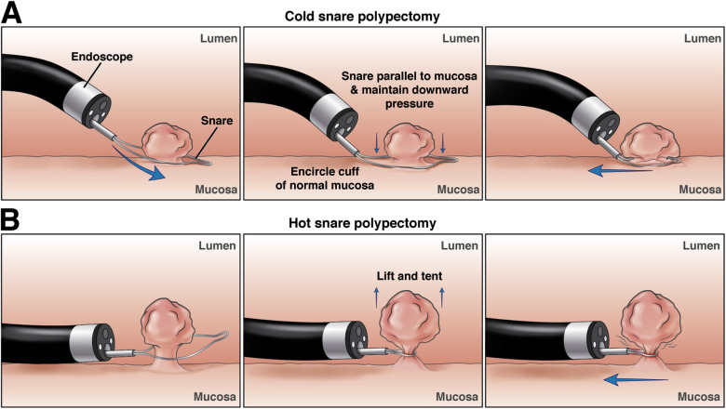
Лечение
Новобразования пищевода
Интралюминальные опухоли как правило, удаляются эндоскопичес-ким способом.
Симптоматические и увеличиваю-шие интрамуральные образования удаляются миниинвазивными (торакоскопически, лапароскопичес-ки) или открытыми оперативными методами (энуклеация опухоли).
Prof. Dr. Adil QEYBULLA

Slide 18
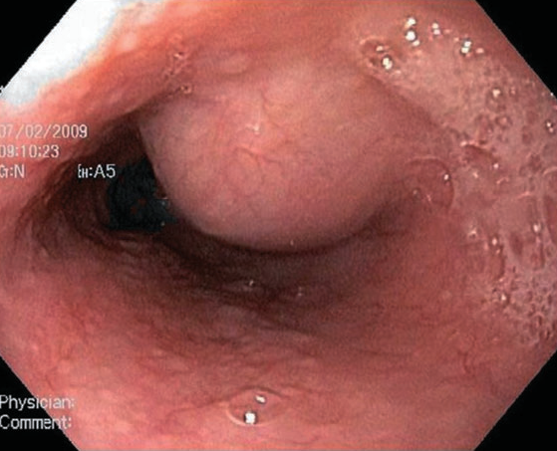
Кисты пищевода
Кисты пищевода
Врожденные (бронхогенные, энтерогенные) и приобоетенные;
Часто локализуются средней и дистальной частях пищевода;
Клиника и диагностика не отличаются от других доброкачественных образований;
Рекомендуется хирургическая эксизия симптоматических форм.
Prof. Dr. Adil QEYBULLA

Slide 19
Рак пищевода
Злокачественные опухоли
пищевода
Злокачественные опухоли, развивающие от плоского (плоскоклеточный рак), метапластического эпителия (аденокарцинома) и других эпителиальных тканей.
Определение
Prof. Dr. Adil QEYBULLA

Slide 20
Частота встречаемости
Злокачественные опухоли
пищевода
Составляют 1,5% всех опухолей и 7% - опухолей гастроинтестинальной системы.
Prof. Dr. Adil QEYBULLA

Slide 21
Злокачественные опухоли
пищевода
Классификация
Гистопатологическая | Плоскоклеточный Аденокарцинома Мелькоклеточный Меланома, лейомиосаркома, лимфома и др.
Prof. Dr. Adil QEYBULLA

Slide 22
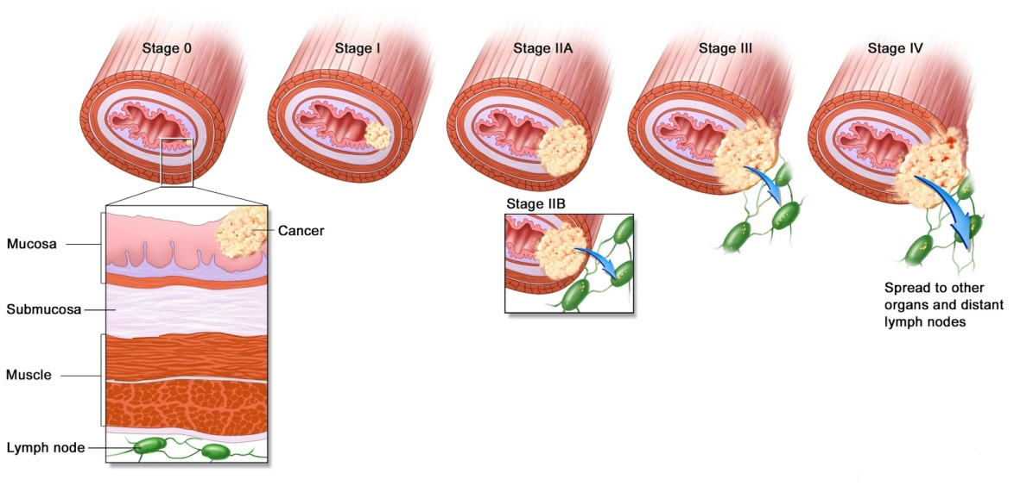
Классификация
Злокачественные опухоли
пищевода
Стадии | I – опухоль располагается в пределах слизистого слоя; II – охватывает все слои или распространяется на регионльные лимфоузлы; III – есть инвазии к окружной клетчатке и ближайщие органы, имеются метастазы в местных лимфоузлах; IV – отдаленные метастазы (шейные, трункальные лимфоузлые, отдаленные органы)
Prof. Dr. Adil QEYBULLA

Slide 23
Etiologiyası (risk faktorları və kanserogen xəstəliklər)
Злокачественные опухоли
пищевода
Yastı hüceyrəli xərçəngin risk faktorları Siqaret çəkmə Mütəmadi alkohol qəbulu Nitrozaminli qidaların müntəzəm qəbulu Qidada vitamin A, C, E, riboflavin, Zn çatmazlığı Daimi qaynar (isti) qida və maye qəbulu Human papilloma virus Plummer-Vinson sindromu Tilozis (Tylosis) Yanıqlar Axalaziya | Adenokarsinomun risk faktorları Barret ezofaqusu QERX Köklük Siqaret çəkmə
Prof. Dr. Adil QEYBULLA

Slide 24
Метаплазия → дисплазия низкой степени → диспла-зия высокой степени → рак
Злокачественные опухоли
пищевода
Патогенез
Prof. Dr. Adil QEYBULLA

Slide 25
Клиническое течение
Осложнения
Злокачественные опухоли
пищевода
Рак развивается со слизистой оболочки, затем распространяются продольно и глубоко – в стороны субмукозы, мышечному слою, близлежащим лимфатическим узлам и соседним органам.
Похудание, аспирационная пневмония, эзофаго-трахеальные(бронхиальные) свищи, кровотечение
Prof. Dr. Adil QEYBULLA

Slide 26
Клиника
Злокачественные опухоли
пищевода
Асимптоматическая форма | Встречается в ранней стадии или симптомы предраковых заболеваний и рака совпадают.
Дисфагия | Характерный симптом. В ранних стадиях глотание твердой, а в поздних – жидкой пищи затрудняется.
Одинофагия | В поздних стадиях глотание болезненное.
Похудание | Наблюдается в более 50% больных.
Другие симптомы | Кашель Осиплость голоса Постоянные боли Кровотечение
Prof. Dr. Adil QEYBULLA

Slide 27
Диагностика
Злокачественные опухоли
пищевода
Дисфагия, одинофагия, по-худание, кровотечение, ка-шель после еды, изменения голоса
Пищевод Barrett в анамне-зе, ожог пищевода, стрикту-ра(ы), ахалазия, новообразо-вание пищевода при Rh-гра-фии или KT, сужение пище-вода, свищ
Сомнение
Prof. Dr. Adil QEYBULLA

Slide 28
Уточнение
Злокачественные опухоли
пищевода
Осуществляется при эндоскопии и морфологическими исследова-ниями биопсийного материала.
Prof. Dr. Adil QEYBULLA

Slide 29
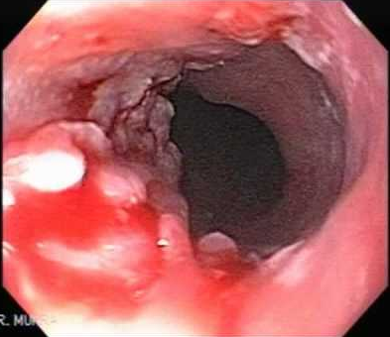
Диагностические симптомы
Злокачественные опухоли
пищевода
Дисфагия, одинофагия, по-худание, кровотечение, кашель после еды, изменения голоса
Новообразование при эндоскопии
Злокачественная опухоль при гисстологи-
ческом исследовании биопсийног материала
Prof. Dr. Adil QEYBULLA

Slide 30
Определение стадии
Злокачественные опухоли
пищевода
ЭУСГ | Определяется послойное распространение опухоли
KT | Определяется распространение к окружающим органам. Ərtaf orqanlara yayılmanın qiymətləndirilməsi üçün vacib müayinədir.
ПЭТ | Определяется распространение к окружающим и отдаленным органам.
Биопсия | Диагноз уточняется
Другие | Для оценки резектабельности – диагностическая медиастиноскопия диагностическая торако(лапаро)скопия
Prof. Dr. Adil QEYBULLA

Slide 31
Лечение
Злокачественные опухоли
пищевода
Хирурги-ческое | Тотальная эзофагоэктомия и наложение сервикального аностомоза Субтотальная эзофагоэктомия и наложение иинтраторакального аностомоза Эзофагогастроэктомия и наложение аностомоза в дистальной половине (при дисталной локализации аденокарциномы) Первый выбор при резектабельных опухолях: Инвазии в соседние органы отсутствуют Дистантные метастазы отсутствуют Тяжелые сопутствующие заболевания отсутствуют
Prof. Dr. Adil QEYBULLA

Slide 32
Лечение
Злокачественные опухоли
пищевода
Эндоскопическая мукозальная резекция | Выбранных больных и в начальной стадии (T₁)
Паалиативные методы | С целью ликвидации обструкции и лечении осложнений: Радио- и(или) химиотерапия Шунтирующие операции (применяются редко) Стентирование суженной части пищевода (применяются часто) Реканализация (деструкция) лазерной энергией
Prof. Dr. Adil QEYBULLA

Slide 33
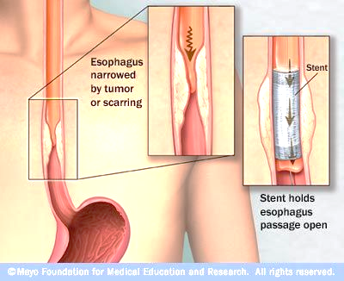
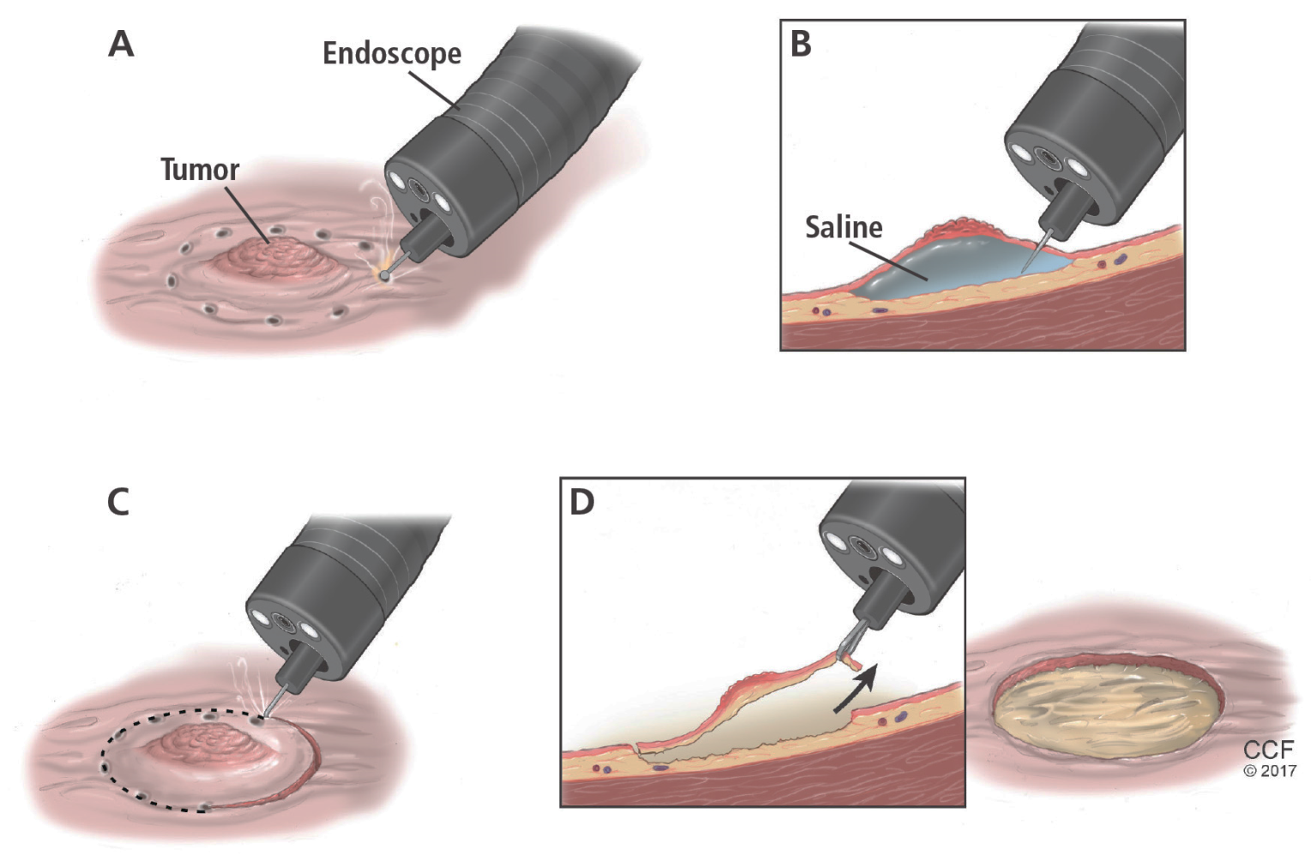
Стентирование, ЭМР
Злокачественные опухоли
пищевода
Стенты пищевода
Эндоскопическая мукозальная резекция (ЭМР)
Prof. Dr. Adil QEYBULLA

Slide 34
Лечение
Злокачественные опухоли
пищевода
Химиолечение | По сравнению с аденокарциномами плоскоклеточный рак менее чувствителен к химиотерапию. Более эффективна комбинация радио- и химиотерапии.
Радиотерапмя | В плоскоклеточном раке применяктся паллиативной целью. В отдельности неэффективна. Совместно с химиотерапией более эффективно и данная комбинация используется в ранней стадии как радикальное лечение или в предоперационном периоде с целью уменьшения стадии.
Prof. Dr. Adil QEYBULLA

Slide 35
Тактика лечения
Плоскоклеточный рак
Злокачественные опухоли
пищевода
В ранней стадии – ЭМР или хирургическая резекция (тотальная или субтотальная эзофагоэктомия) или химио+радиотерапия
В резектабельных опухолях – только химио+радиотерапия или химио+радиотерапия, затем хирургическое лечение
При нерезектабельных опухолях - химио+радиотерапия или паллиативные методы лечения
Prof. Dr. Adil QEYBULLA

Slide 36
Тактика лечения
Аденокарцинома
Злокачественные опухоли
пищевода
В начальной стадии – ЭМР или хирургическая резекция
В резектабельных случаях – предоперационная химио+ра-диотерапия
Только радиотерапия неэффективна.
Prof. Dr. Adil QEYBULLA

Slide 37
Тактика лечения. Нерезектабельные опухоли Осложнения
Злокачественные опухоли
пищевода
Химио+радиотерапия или паллиативные методы лечения
Эзофаго-трахеальный свищ – первый выбор - стентирование (покрытый стент)
Обструкция пищевода – в образованиях, локализующие ниже 2 см от глотки первый выбор – стентирование. Кроме того, реканализация лазерными лучами, затем радиотерапия. Очень редких случаях возникает необходимость к наложению питательной гастростомы.
Prof. Dr. Adil QEYBULLA

